Slide 1
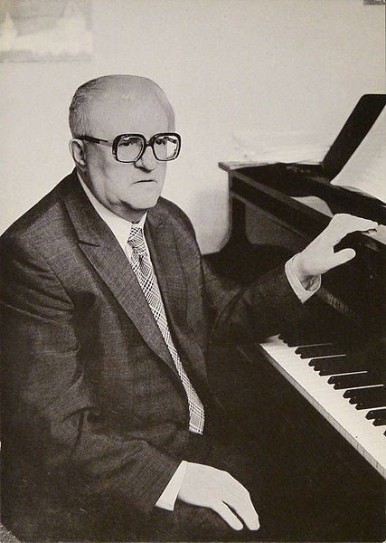
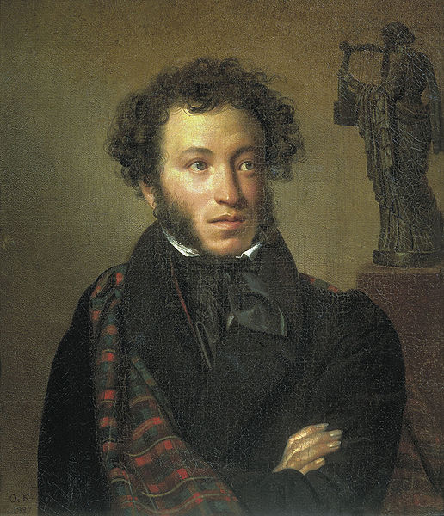
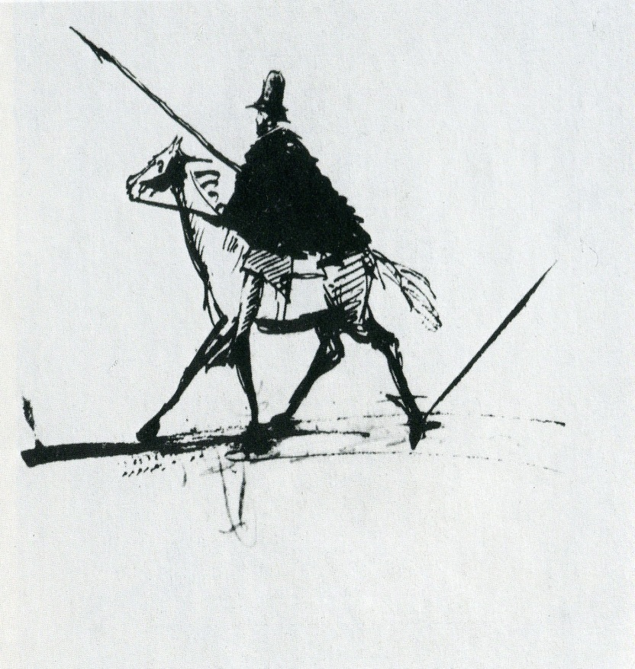
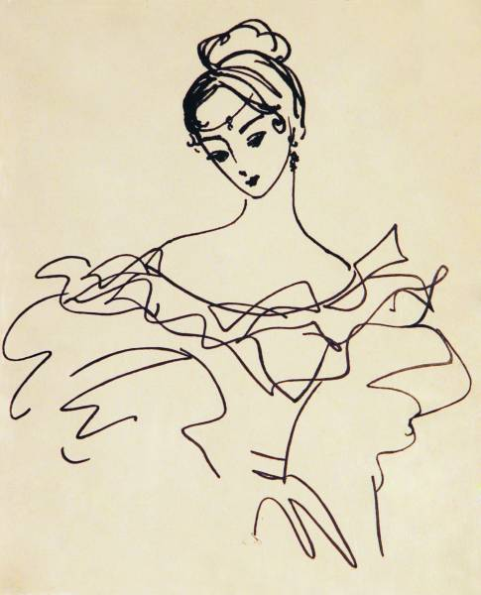
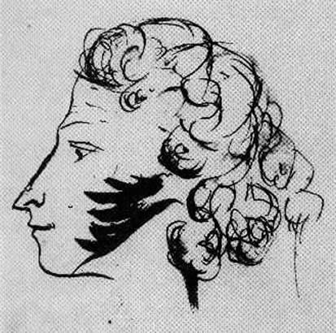
Над вымыслом слезами обольюсь…

Slide 2
Музыкальные иллюстрации к повести Пушкина (1974)
Состав оркестра: 2 флейты, флейта-пикколо, 2 гобоя, английский рожок, 2 кларнета, малый кларнет, 2 фагота, контрафагот, 4 валторны, 3 трубы, 3 тромбона, туба, литавры, бубен, малый барабан, тарелки, большой барабан, колокола, колокольчики, челеста, 2 арфы, фортепиано, струнные.
В 1964 году к Свиридову обратился известный артист и кинорежиссер В. Басов, приступавший к съемкам кинофильма «Метель» по пушкинской повести.
Повесть «Метель» была написана А. С. Пушкиным (1799—1837) в 1830 году, в золотую пору его творчества, оставшуюся в истории под названием «Болдинская осень».
Образец великолепной, лаконичной и ясной прозы, «Метель», написанная в один день, 20 октября, представляет собой, в сущности, анекдот о провинциальной семнадцатилетней девице, Марье Гавриловне Р., которая решила бежать из дома, чтобы тайно обвенчаться со своим бедным и потому неприемлемым для родителей избранником, и о том, как метель вмешалась в планы влюбленных и в результате полностью изменила судьбы трех человек.
Композитора привлекла идея воссоздать в музыке образ современной Пушкину провинциальной России.

Slide 9
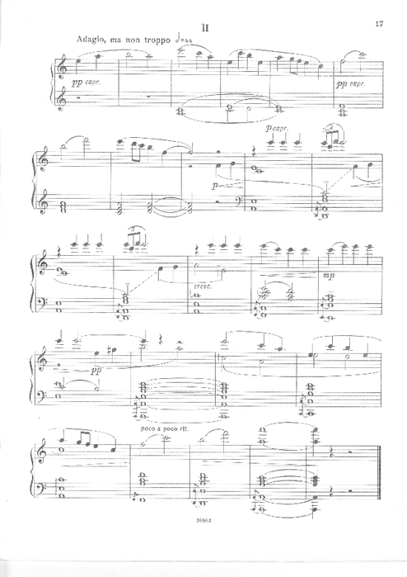
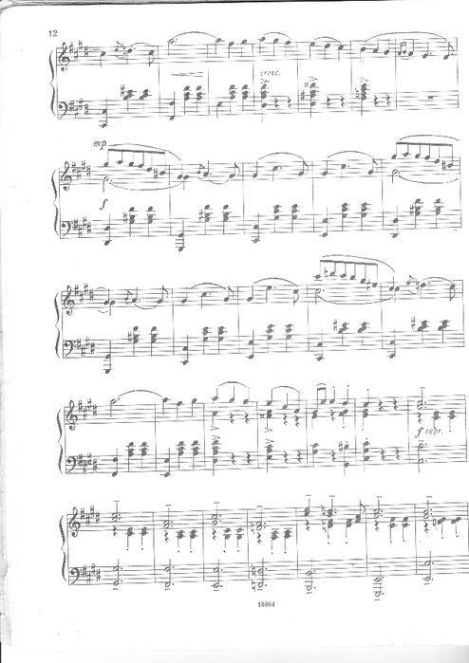

Slide 11
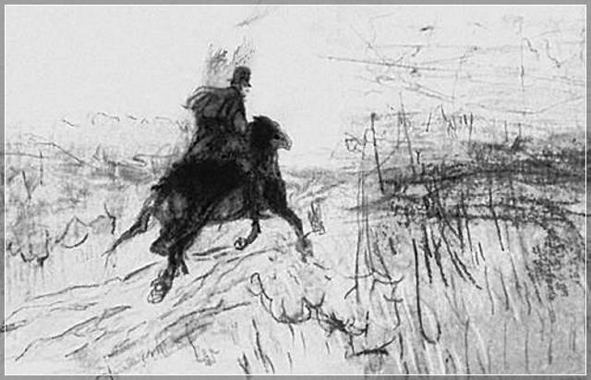

Slide 12
